Slide 1
MAPA
Mapeamento de Plano de Contas
Como instalar e usar em uma tela só
Balancete do cliente → Template GT preenchido
Notes:
Slide de abertura: dar contexto do produto (MAPA) e do que ele entrega (Template GT preenchido, sem trabalho manual conta a conta).

Slide 2
MAPA
1. Por que existe
Mapeamento de Plano de Contas
O trabalho manual que o MAPA elimina
Todo cliente traz balancete num plano de contas diferente. Antes: de-para conta a conta, à mão.
ANTES
DEPOIS
De-para manual, conta a conta
Arrastar, conferir, entregar
• ler o balancete do cliente (xls, pdf, csv, txt)
• entender o plano de contas dele
• para cada linha, decidir onde encaixa no plano GT
• copiar valores para o template, célula a célula
• torcer para o balanço fechar
• arrasta o(s) balancete(s) para a janela
• o MAPA reconhece o formato e classifica as contas
• preenche o Template GT com as fórmulas oficiais
• diz se o balanço fecha e o que ficou para revisão
• entrega o .xlsx pronto para o cliente
2 / 11
Notes:
Enquadrar o valor: o MAPA existe para eliminar o trabalho manual conta-a-conta. O que muda não é a lógica contábil — é o tempo do analista.

Slide 3
MAPA
2. Dois públicos, dois canais
Mapeamento de Plano de Contas
O que você recebe
O MAPA é a mesma engine para todo mundo. O canal muda conforme o seu papel.
COLABORADOR
ANALISTA (o dono do MAPA)
Roda MAPA.exe.
Uma janela: arrasta balancete, confere cliente e ano, clica em Gerar.
• sem terminal, sem Python
• sem admin (roda do Desktop)
• Template GT preenchido em 10-60s
Único arquivo: MAPA.exe (~70 MB).
Roda o repositório com uv.
Treina o matcher, revisa pendências, gera o .exe.
• uv sync + main.py --menu (bancada)
• uv run python build.py (gera o .exe)
• pytest -q (346 testes)
Requisitos: Python 3.13, uv, Windows para o .exe.
3 / 11
Notes:
Deixa claro: são interfaces diferentes de propósito. O sócio/colaborador não deve ver menu de treino; o analista precisa de todos os controles.

Slide 4
MAPA
3. Instalação — colaborador
Mapeamento de Plano de Contas
Instalação em três passos
É isto que a maioria da equipe vai fazer. Não pede admin nem toca no registry.
1
Baixa MAPA.exe
Da Releases do repositório no GitHub, ou da pasta de rede da equipe. Arquivo único, ~70 MB.
2
Salva no Desktop
Ou em Documents\MAPA\. Nada de instalar em Program Files — o .exe é portable.
3
Duplo-clique
A janela abre. Fim. O programa cria Documents\MAPA\ para as entregas geradas.
Windows SmartScreen pode alertar na 1ª execução (executável não assinado). Clique em "Mais informações" → "Executar assim mesmo".
4 / 11
Notes:
Este é o slide mais importante para o colaborador. O SmartScreen é a única coisa que pode assustar; é falso positivo comum de PyInstaller.

Slide 5
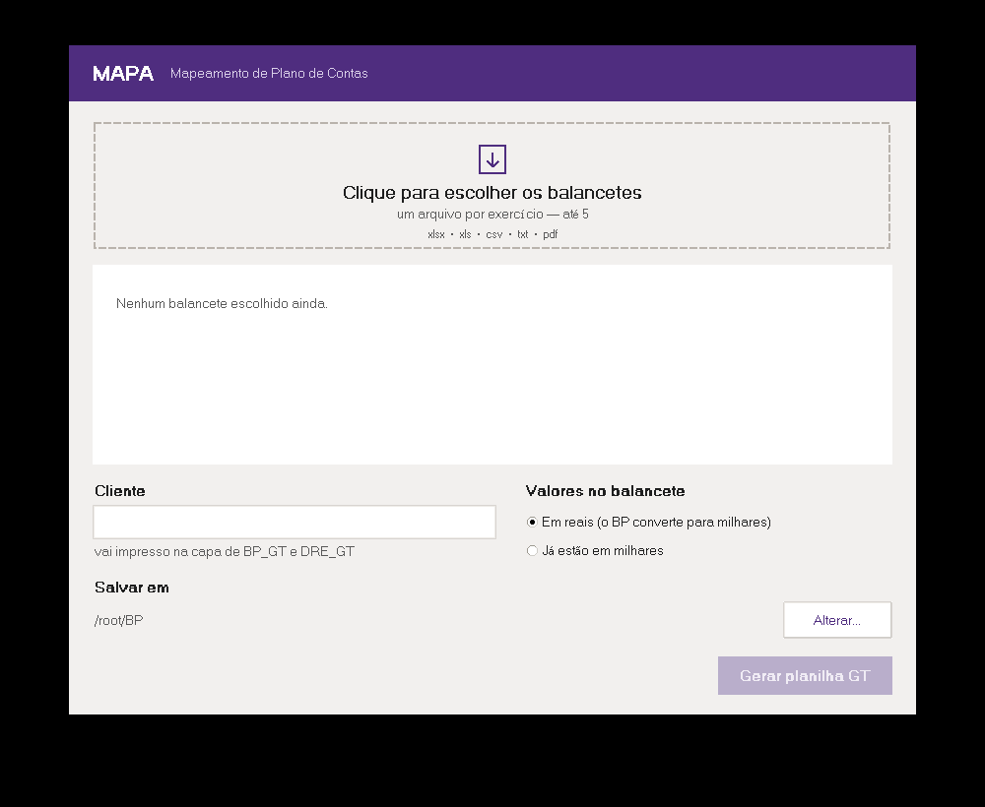
MAPA
4. Como usar — tela 1 de 3
Mapeamento de Plano de Contas
Escolher os balancetes
Arraste os arquivos para a área tracejada. Ou clique nela para escolher no Explorer.
Aceita
• xlsx, xls (Excel)
• csv, txt (delimitado)
• pdf (nativo, com texto)
Até 5 exercícios por vez — o Template GT tem cinco colunas de ano.
Pode arrastar a pasta inteira: o MAPA pega os arquivos legíveis de dentro.
5 / 11
Notes:
Ponto-chave: não precisa de pasta temporária, não precisa copiar o balancete — o programa lê onde o arquivo está e nunca modifica o original.

Slide 6
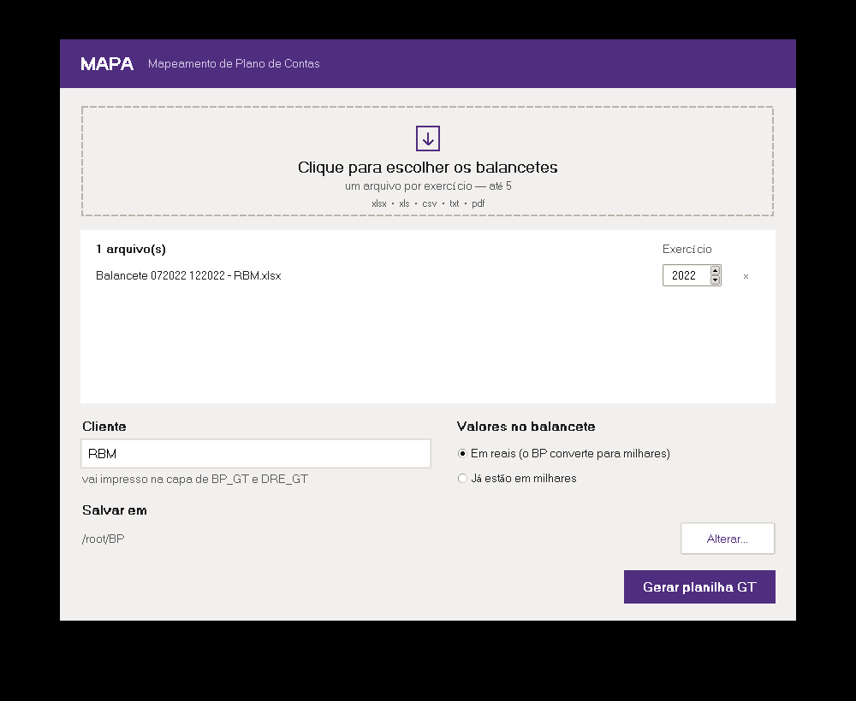
MAPA
4. Como usar — tela 1 de 3 (continuação)
Mapeamento de Plano de Contas
Conferir cliente, exercício e escala
O MAPA adivinha o ano e o cliente pelo nome do arquivo. Você só corrige o que estiver errado.
Palpite automático
Ano e cliente vêm preenchidos a partir do nome do arquivo. Formatos cobertos: 072022, 122024, dez 25, Dez24, 3T25.
Escala é o único campo crítico
Em reais (padrão): MAPA divide por 1000 antes de preencher.
Já em milhares: entra como está.
Um erro aqui gera entrega 1000× errada — confira sempre.
6 / 11
Notes:
Explicar por que a escala é o campo que exige atenção. É o único que produz erro invisível se estiver trocado.

Slide 7
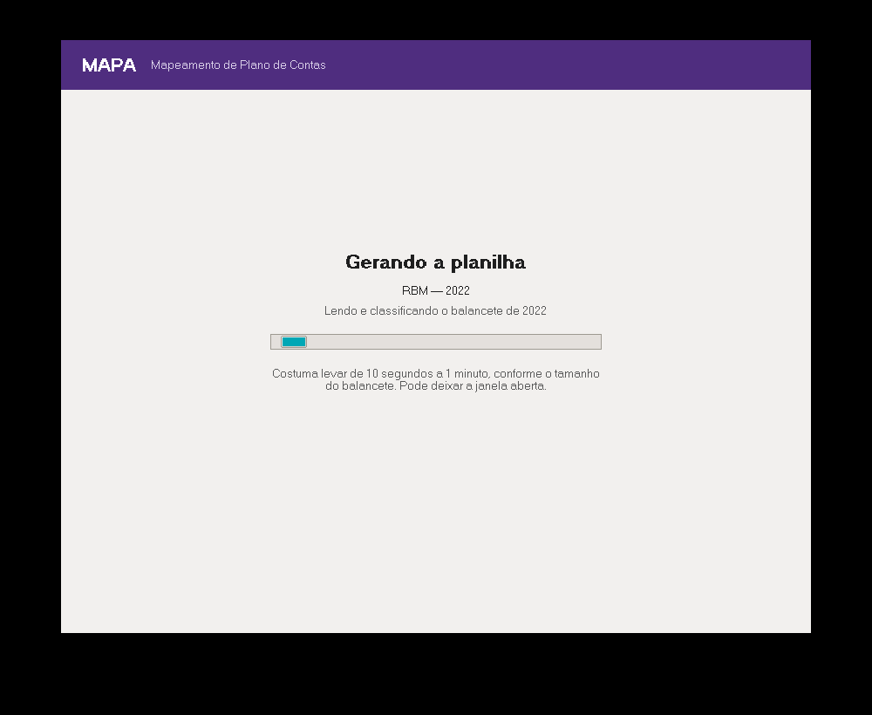
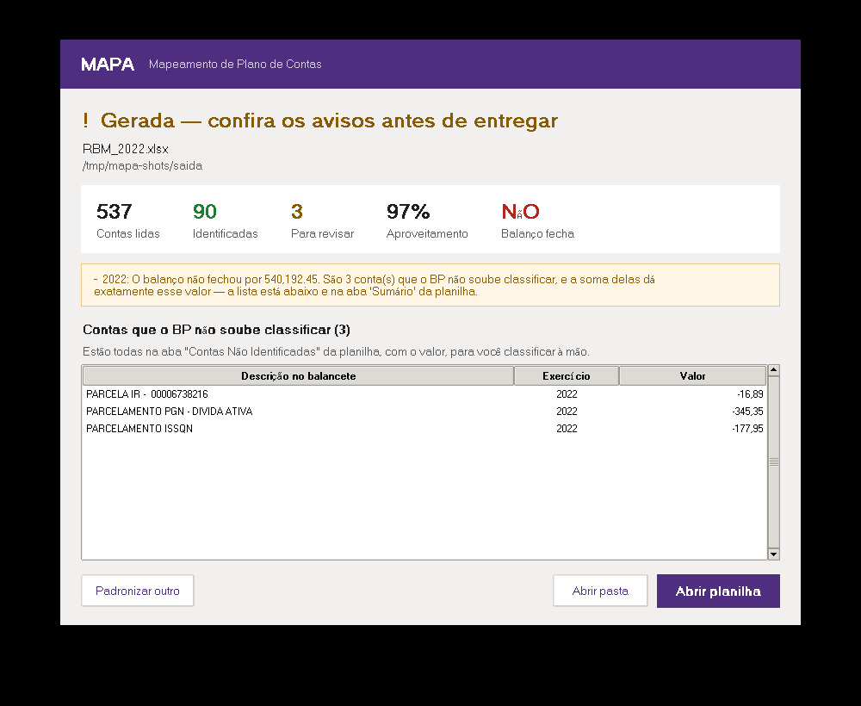
MAPA
4. Como usar — telas 2 e 3 de 3
Mapeamento de Plano de Contas
Processando e resultado
Leva 10 a 60 segundos, dependendo do tamanho. A janela nunca congela.
2. Processando
3. Resultado
7 / 11
Notes:
Mostrar que a barra é honesta (avança as etapas), e que a tela final é o que decide se pode entregar.

Slide 8
MAPA
5. A pergunta que a tela de resultado responde
Mapeamento de Plano de Contas
Posso mandar isto para o cliente?
Cinco números e uma lista. Verde só quando não há nenhum aviso.
Contas lidas
quantas linhas o parser reconheceu
Identificadas
o matcher casou com o Plano Referencial
Para revisar
sem match confiável — vão na aba própria
Aproveitamento
identificadas / lidas — deve subir com o uso
Balanço fecha
Ativo = Passivo + PL. Vermelho = não entregar
8 / 11
Notes:
A tela de resultado é o ponto que diferencia o MAPA de 'só automatizar o de-para': ela decide se dá para entregar.

Slide 9
MAPA
6. Instalação — analista
Mapeamento de Plano de Contas
Rodando da fonte
Para quem cuida do MAPA: treinar, revisar, gerar novo .exe.
Uma vez
Dia a dia
# instalar Python 3.13 e uv
uv sync
uv run python -m src.bp.\
generators.plano_referencial
# smoke test
uv run pytest -q
# abrir a janela (a mesma do .exe)
uv run python main.py
# treinar / revisar (bancada)
uv run python main.py --menu
# gerar o executável (Windows)
uv sync --extra packaging
uv run python build.py
9 / 11
Notes:
Ponto-chave: as duas colunas explicam o ciclo. build.py compila E audita — se algo de cliente entra no .exe, o comando falha e o .exe não é considerado pronto.

Slide 10
MAPA
7. Se algo der errado
Mapeamento de Plano de Contas
Ajuda rápida
Os cinco pontos que aparecem em 95% dos chamados.
A janela não abre e diz erro de tkinter
Ambiente Linux sem Tk. `sudo apt install python3-tk`. Windows/mac já vem.
SmartScreen bloqueou o MAPA.exe
Clique em "Mais informações" → "Executar assim mesmo". Sem admin, sem instalar.
Não consigo arrastar — o cursor recusa
Alguma versão de Windows sem tkdnd. Use o botão "Clique para escolher" — funciona igual.
Balanço não fechou
Confira a aba "Contas Não Identificadas" e a escala (reais × milhares).
Match rate baixo (< 60%)
Precisa mais treino: analista roda passo 3 (treinar) e passo 4 (revisar).
10 / 11
Notes:
Slide de referência: dá para imprimir e deixar do lado. Os cinco cobrem tudo que apareceu em bancada real.

Slide 11
Onde ir a partir daqui
README.md
início rápido, requisitos, comandos
PLANO_J_INTERFACE.md
por que a janela é do jeito que é
PLANO_K_EMPACOTAMENTO.md
como o .exe é construído e auditado
main.py --menu
bancada do analista (treinar, revisar)
uv run pytest -q
346 testes cobrindo tudo isto
MAPA v0.8 · Fernando Vasconcellos
Notes:
Encerra apontando os quatro caminhos para aprofundar: README, os dois planos, a bancada, e a suite de testes como prova de que o comportamento é o descrito.

